Slide 1

АДАПТАЦИЯ РЕБЁНКА В НОВОМ КОЛЛЕКТИВЕ
Занятие для родителей учащихся 5 класса

Slide 2

Возрастные особенности младшего подростка
Потребность в достойном положении в коллективе сверстников, в семье.
Повышенная утомляемость.
Стремление обзавестись верным другом.
Стремление избежать изоляции как в классе, так и в малом коллективе.
Повышенный интерес к вопросу о "соотношении сил” в классе.
Стремление отмежеваться от всего подчёркнуто детского.
Отсутствие авторитета возраста.
Отвращение к необоснованным запретам.
Ярко выраженная эмоциональность.

Slide 3
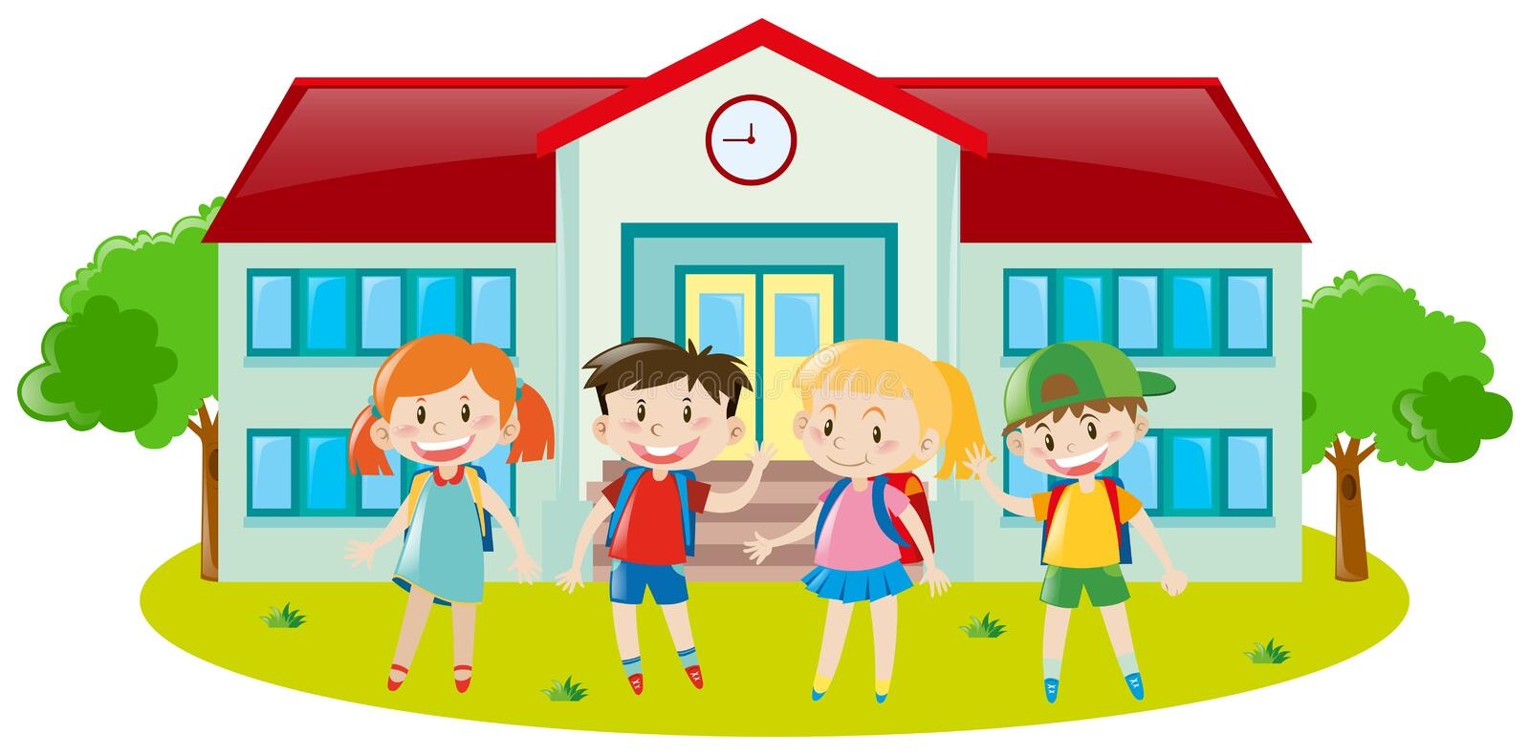
АДАПТАЦИЯ [лат. adaptatio - прилаживание, приноровление] - приспособление организма к условиям среды,процесс «притирки» в обществе,привыкание.

Slide 4

Трудности адаптации пятиклассников в школе
Переход ученика из начальной школы в среднюю школу совпадает со своеобразным концом детства - стабильным периодом развития в жизни ребёнка. В пятом классе ребёнка ждет новая система обучения: классный руководитель и учителя-предметники, преподающие новые дисциплины в разных кабинетах.

Slide 5

Признаки,свидетельствующие о трудностях с адаптацией
Снижается работоспособность, дети становятся забывчивыми, неорганизованными, иногда ухудшаются сон и аппетит. Нежелание делиться впечатлениями о проведенном дне.
Стремление при разговоре отвлечь родителей от школьных событий, переключить внимание на другие темы.
Усталый, утомлённый вид ребенка.

Slide 6
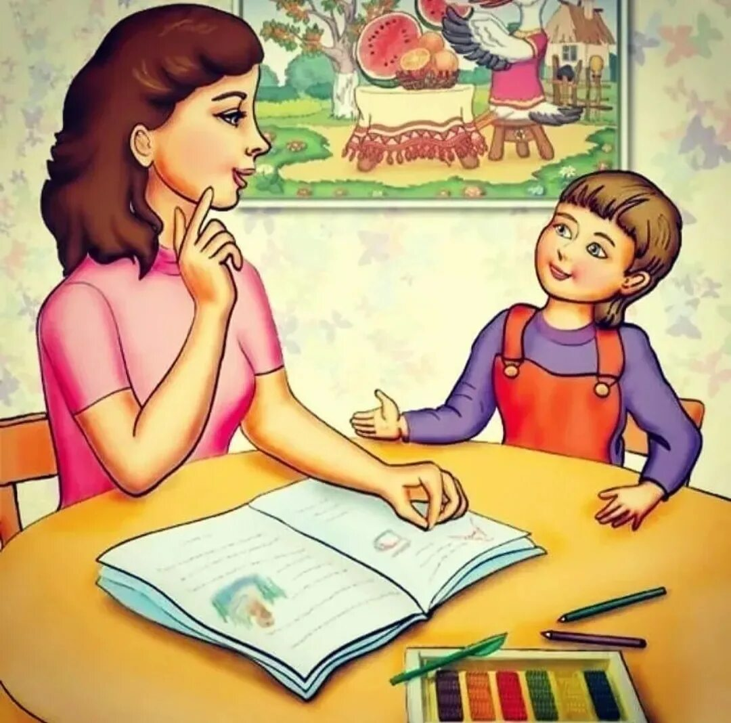
Чем можно помочь ?
Первое условие школьного успеха пятиклассника — безусловное принятие ребёнка, несмотря на те неудачи, с которыми он уже столкнулся или может столкнуться.
Создавайте условия для развития самостоятельности в поведении ребёнка.
У пятиклассника непременно должны быть домашние обязанности, за выполнение которых он несёт ответственность.

Slide 7

Несмотря на кажущуюся взрослость, пятиклассник нуждается в ненавязчивом контроле со стороны родителей, поскольку не всегда может сам сориентироваться в новых требованиях школьной жизни.

Slide 8

Признаки успешной адаптации
Удовлетворённость ребёнка процессом обучения.
Ребёнок легко справляется с программой.
Самостоятельность ребёнка при выполнении им учебных заданий, готовность прибегнуть к помощи взрослого лишь после попыток выполнить задание самому.
Удовлетворённость
межличностными отношениями с одноклассниками и учителем.

Slide 9
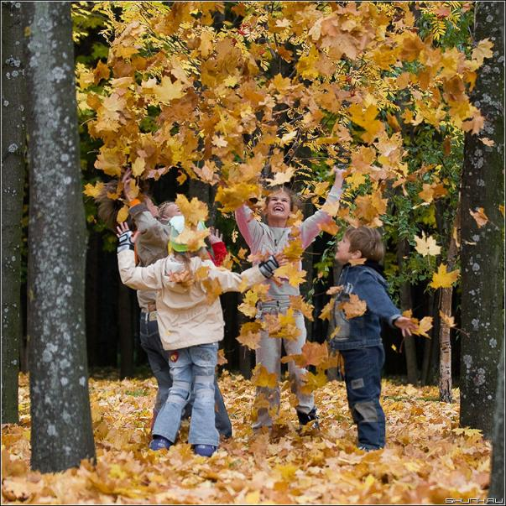
Желаю успехов!

